Slide 1
Práce s informacemi při sociálním začleňování: Zdraví
Odbor pro sociální začleňování (Agentura)
Autor: Hana Vališová
Datum: 22. 9. 2022
Tento materiál vznikl za finanční podpory Evropského sociálního fondu prostřednictvím Operačního programu Zaměstnanost v rámci projektu „Agentura pro sociální začleňování jako inovační aktér politiky sociálního začleňování“,
registrační číslo projektu: CZ.03.3.X/0.0/0.0/15_018/0006191

Slide 2
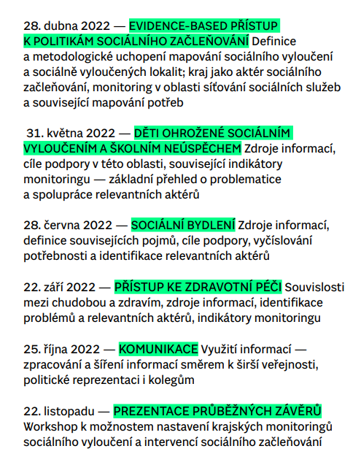
Workshopový cyklus

Slide 3
Co všechno patří do zdraví?

Slide 4
Výzkumy o zdraví a SV
Zaměření na zdraví lidí žijících v SVL např. Výzkum zdravotní gramotnosti v SVL - SocioFactor (zadavatel ASZ) 2018
Nebo se zaměřením na specifickou bytovou situaci, např. Závěrečná zpráva z výzkumu Zdraví obyvatel azylových domů - Glumbíková, K. a kol. (pro Sdružení azylových domů) 2017 nebo výzkumy v souvislosti se zabydlováním domácností jako jsou Výzkum rodin v bytové nouzi v Brně (Černá a kol., 2018) a Analýza změny situace rodin v bytové nouzi po šesti měsících od poskytnutí stabilního bydlení v rámci brněnského projektu Rapid Re-Housing (Ripka a kol., 2018).
Případně v souvislosti se závislostním chováním – výroční zprávy Národního monitorovacího střediska pro drogy a závislosti
Anebo na souvislosti s etnicitou, např. Aplikovaný výzkum pro inovace politik v oblasti dostupnosti zdravotní péče u sociálně vyloučené romské populace - Institut sociálního zdraví Univerzity Palackého 2021 a Romská populace a zdraví – Česká republika – Národní zpráva 2009

Slide 5
Výzkumy o zdraví a SV
většinou jde o dotazníky a rozhovory, tj. subjektivní hodnocení zdraví a využívání zdravotní péče respondenty
upozorňují na situaci a problémy (argumentace pro akci) a obsahují často i doporučení ke zlepšení podmínek (zásobníky nápadů)
Co od výzkumů vlastně očekáváme a co by měly zjišťovat/jaké otázky si pokládat, aby se daly využít k plánování veřejných politik?

Slide 6
Dnešní program

Slide 7
Přestávka do 11:35

